Slide 1
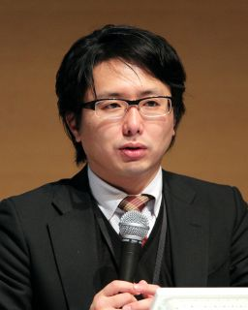
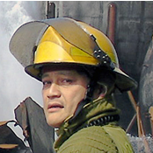
新しい公共フォーラム2013
『自治体レベルから町内会までの危機管理を考えよう』
―最前線の災害対応マネジメント手法を学ぶ―
日時： 2013年9月11日（水）18：30～2１：００ （18：００受付開始）
会場：港区立神明いきいきプラザ４階 集会室(詳細:: http://www.toratopia.com/s_map.html)
プログラム：
松講演 「東日本大震災時でのICS適用事例と導入時の課題」
秋冨慎司氏（岩手医科大学助教）
「海上災害防止センターにおけるICSを利用した訓練の現状」
萩原貴浩氏（海上災害防止センター防災部長）
パネルディスカッション
パネリスト 秋冨慎司氏（前掲）+ 萩原貴浩（前掲）+
熊丸由布治氏（在日米陸軍消防本部統合消防次長）+
松尾道夫氏（市民キャビネット災害支援部会長）
終了後、交流会を予定しております。会場受付にて受付してください。
定員： 100名（申し込み先着順） 参加費： 無料（但し、交流会は有料）
主催： 市民キャビネット・スマートICT部会（部会長:後藤真太郎 立正大学教授）
共催： 港区芝総合支所まちづくり部会、神明いきいきプラザ、
市民キャビネット災害支援部会
お問い合わせ： フォーラム事務局 TEL& FAX: 048-539-1653
E-mail：gotoken@ris.ac.jp http://shimin-cabinet.net/
Webフォームよりお申し込みください。 http://goo.gl/aib6lj
※ 申込フォームの送信をもって受付完了とさせて頂きます。また、返信は省かせて頂き
ますのでご了承ください。
秋冨慎司氏 岩手医科大付属病院・県高度救命救急センター勤務
大地震や予期せぬ人災など、災害が発生すればいち早く最前線に駆けつけ“瓦礫の下で医療を行う医師。福知山線の脱線事故でした。現場に駆け付けても、レスキュー作業の妨げになるということで閉じ込められている患者の下に辿り着くことがなかなか出来ず、クラッシュ症候群の恐れもあることから、レスキュー隊を説得して助け、その後赴任した岩手では岩手宮城内陸地震に遭遇。そこでは、これまでの経験が生かされていないことを痛感、秋冨先生は災害医療の先進国であるアメリカでのICSの訓練に参加。東日本大震災では訓練の経験を生かし、
日本で始めて自治体にICSを導入した。
萩原貴浩氏 独立行政法人海上災害防止センター 防災部長
海上保安庁入庁、海上保安学校教官、海上保安庁警備救難部海上防災課等の勤務を経て、1995年４月から海上災害防止センター防災訓練所教官、主任教官を歴任し、2002年4月から海上災害防止センター防災部勤務。この間、米国テキサス農工大学にて武者修行、「流出油防除コース」「上級船舶火災コース」「上級産業施設火災コース」等を修了。
これまで、危険物タンカー乗組員、石油コンビナート企業防災職員を始め、消防庁、海上保安官や外国人政府職員等約１万数千名の研修修了生を送り出すとともに、現場最前線において“汚染・火災原因者の代行”として数多くの流出油防除・消火活動等の指揮を執り、東日本大震災では「コスモ石油ガスタンク火災消火・流出油事故」で現場指揮を執る。年間講演回数三十数回をこなす。

